Slide 1
Dymaczewo Nowe, dz. o nr ew. 44
Referat Mienia Komunalnego

Slide 2
Położenie nieruchomości

Slide 4
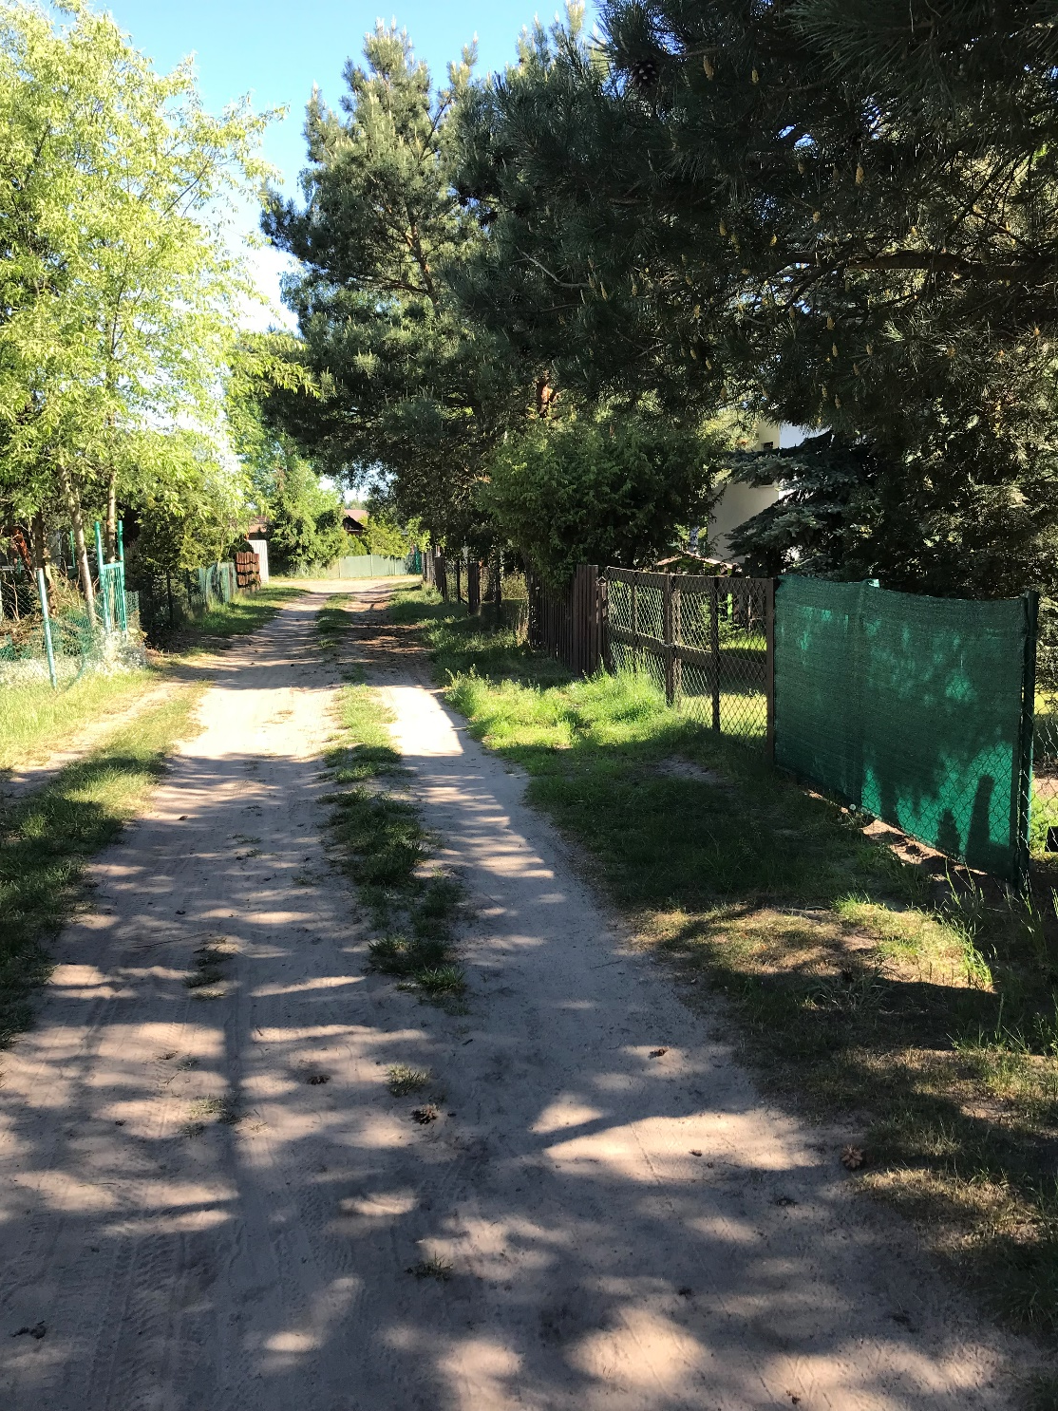
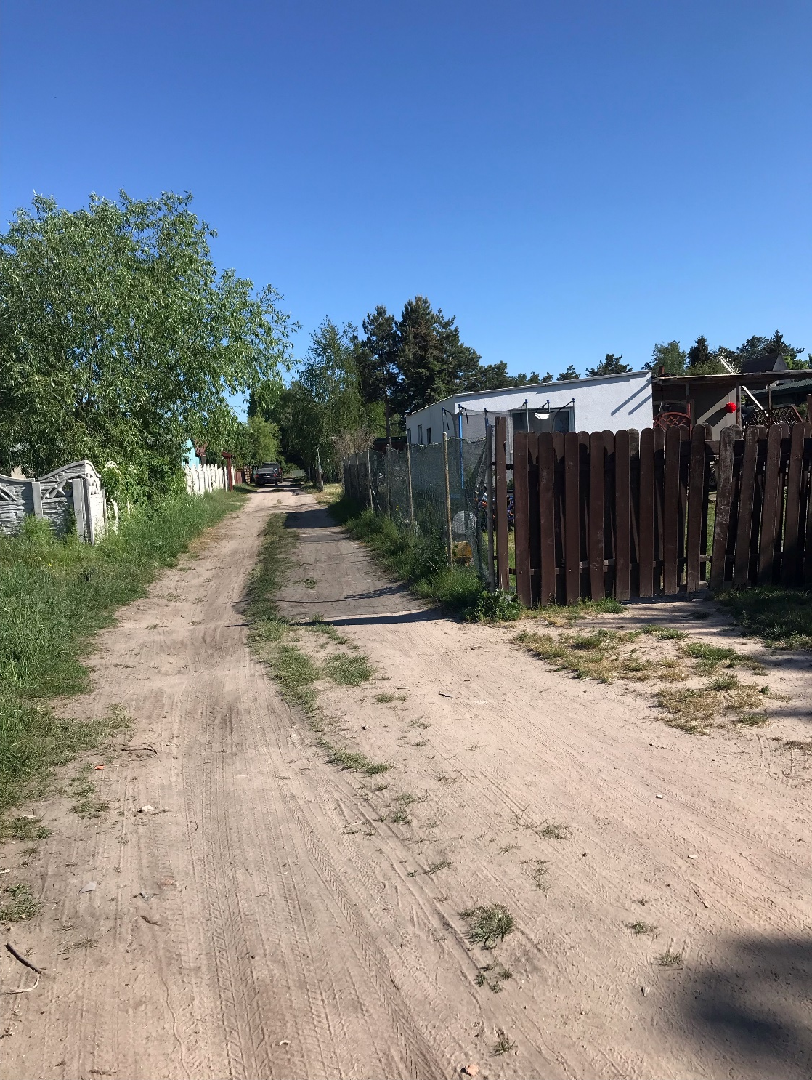

Slide 5
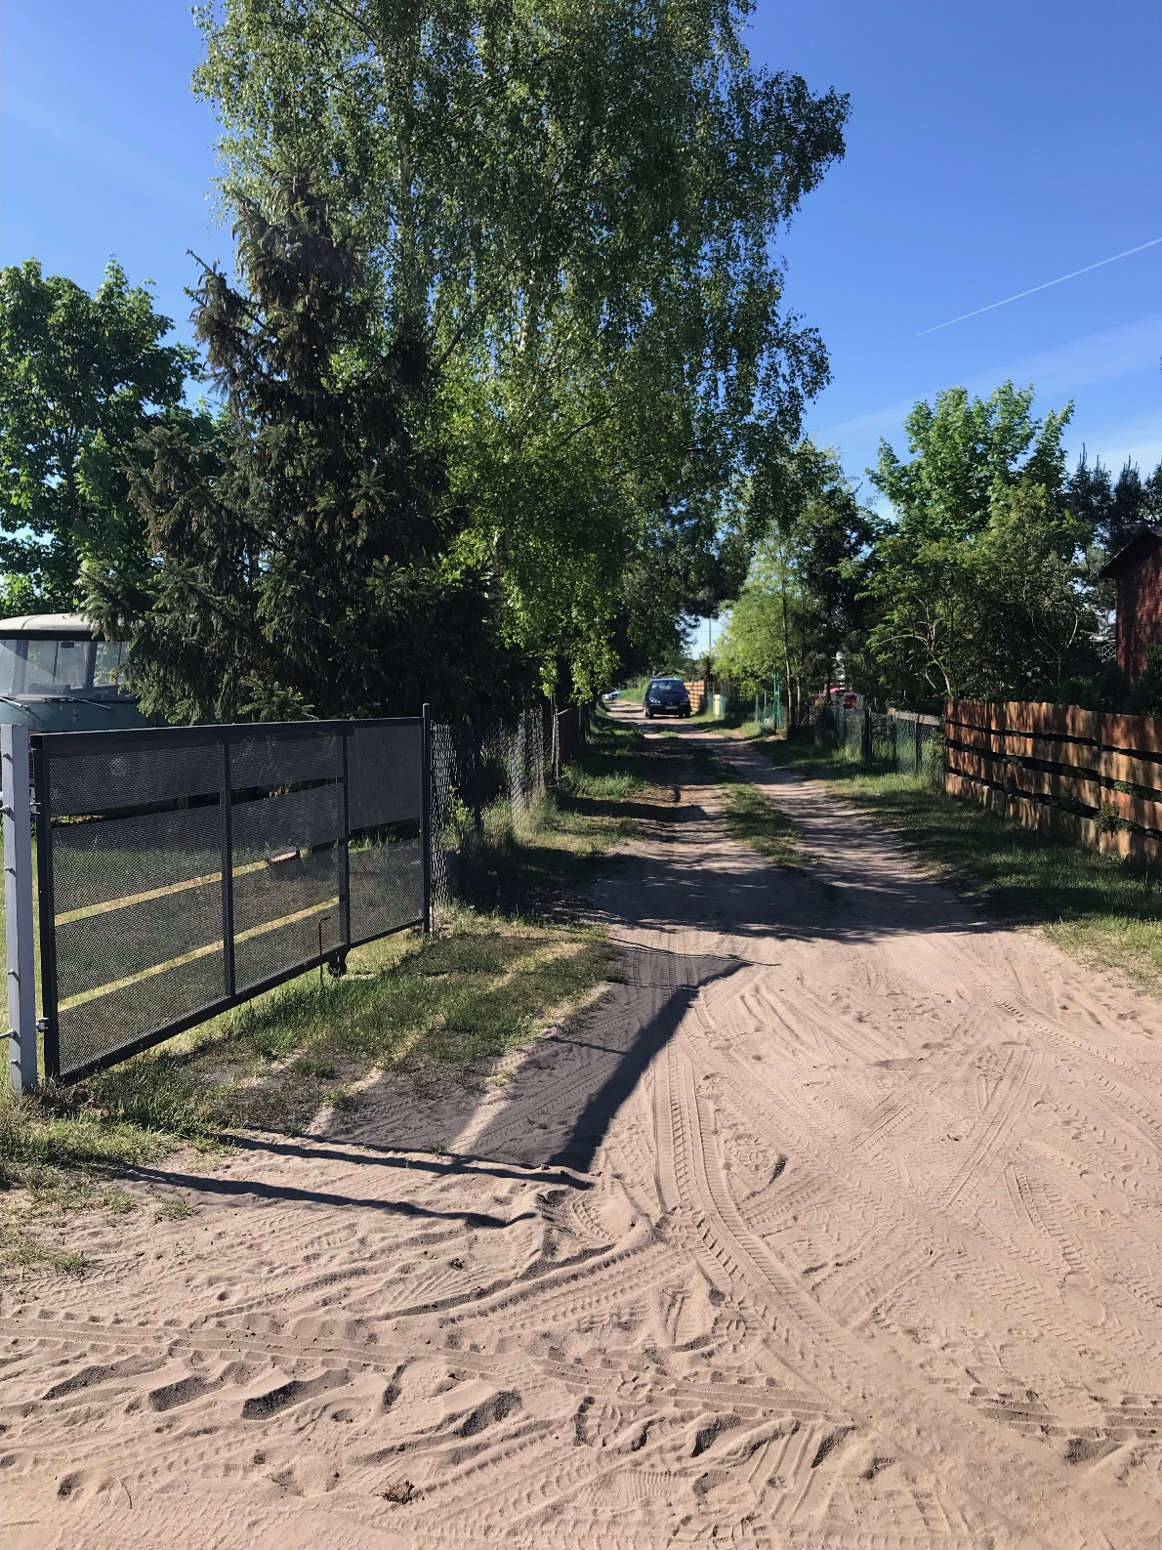

Slide 6
Przeznaczenie nieruchomości w MPZP
Uchwała nr XIII/98/03 Rady Miejskiej w Mosinie z dnia 17 lipca 2003 r. w sprawie „Miejscowego planu zagospodarowania przestrzennego terenu przy jeziorze Dymaczewskim w Dymaczewie Nowym, Gmina Mosina”
30 UT – Funkcja usług turystycznych
31 MR – Funkcja zabudowy zagrodowej z dopuszczeniem docelowego przekształcenia w funkcję letniskową o charakterze ogólnodostępnym lub mieszkalną jednorodzinną

Slide 7
Wykaz zawartych umów najmu

Slide 8
Podjęte Uchwały w sprawie przedmiotowej nieruchomości
Uchwała nr XLVI/404/21 Rady Miejskiej w Mosinie z dnia 24 czerwca 2021 roku w sprawie wyrażenia zgody na zawarcie kolejnych umów najmu nieruchomości gruntowych na okres nie dłuższy niż 3 lata z dotychczasowymi najemcami (§1 ust. 2)
Uchwała nr LXII/516/22 Rady Miejskiej w Mosinie z dnia 24 lutego 2022 roku w sprawie wyrażenia zgody na zawarcie kolejnych umów najmu nieruchomości gruntowych na okres nie dłuższy niż 3 lata z dotychczasowymi najemcami (§ 1 ust. 1, 2)

